Slide 1
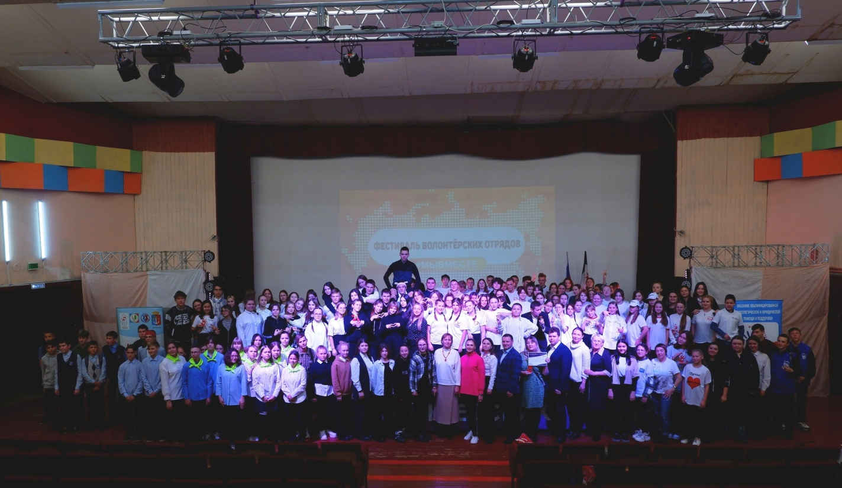
Молодежный центр
«Победа»

Slide 2
-У нас в городе на сегодняшний день существуют 29 волонтерских отряда, это около 800 волонтеров.
17 отрядов создано на базе общеобразовательных школ города.
5 отрядов действуют в учебных заведениях СПО
3 в учреждениях культуры (ДК на Кирова, ДК Юбилейный и МАУК «Сад им.П.И.Чайковского»)
1 в Эколого биологическом центре
1 в пожарной части МЧС г.Воткинска
2 в МАУ «Молодежный центр «Победа».

Slide 3
Волонтеры принимают активное участие в общественной жизни города Воткинска. Являются организаторами и участниками многих массовых городских и республиканских мероприятий. Проводят развлекательно – досуговые мероприятия с детьми, временно лишенными родительской опеки, в Центре социального обеспечения, Стабильно посещаем с волонтерскими отрядоми «Дом ветеранов», проводим там концерты и субботники. Так же организуем акции за здоровый образ жизни: «День здоровья», «Сигарета на конфету», акция «Должен знать» в памяти жертв СПИДа, фестиваль волонтерских отрядов, конкурс социальных театров,»Триатлон», 9 мая, бал волонтеров и др.

Slide 4
Волонтеры города ведут активную работу по пропаганде здорового образа жизни и профилактике правонарушений, наркозависимости в молодежной среде, военно-гражданско патриотическое; охрана природы и сохранение чистоты окружающей среды; профилактика и борьба с курением, алкогольной и наркотической зависимостью принимают участие во Всероссийских, Республиканских и городских акциях и мероприятиях, помогают в организации спортивных соревнований, оказывают адресную помощь ветеранам, воспитанникам детского дома, детям с ограниченными возможностями по здоровью, одиноким престарелым людям.

Slide 5
Волонтерство - один из лучших способов проявить себя и реализовать свой потенциал, участвовать в социально – полезных делах, в реальных проектах, получать знания и профессиональный опыт.
Добровольцами волонтерских отрядов были проведены более 30 мероприятий по противодействию злоупотреблению различных психоактивных веществ, употреблению табака, алкоголя, наркотиков и пропаганде здорового образа жизни, что является наиболее эффективной формой профилактической работы в молодежной среде. Ежегодно проводится антинаркотическая акция по закрашиванию наркотических надписей на фасадах домов, учреждений «Чистая стена», так же проходит акция «Стоп ВИЧ» посвященная Всемирному дню борьбы со СПИДом.
Целями добровольческой деятельности являются:
1) оказание безвозмездной помощи людям, животным, природе и всем кто нуждающимся в ней;
2) безвозмездное участие в общественно значимых мероприятиях с согласия их организаторов;
3) формирование гражданской позиции, самоорганизации, чувства социальной ответственности, солидарности, взаимопомощи и милосердия в обществе.

Slide 6
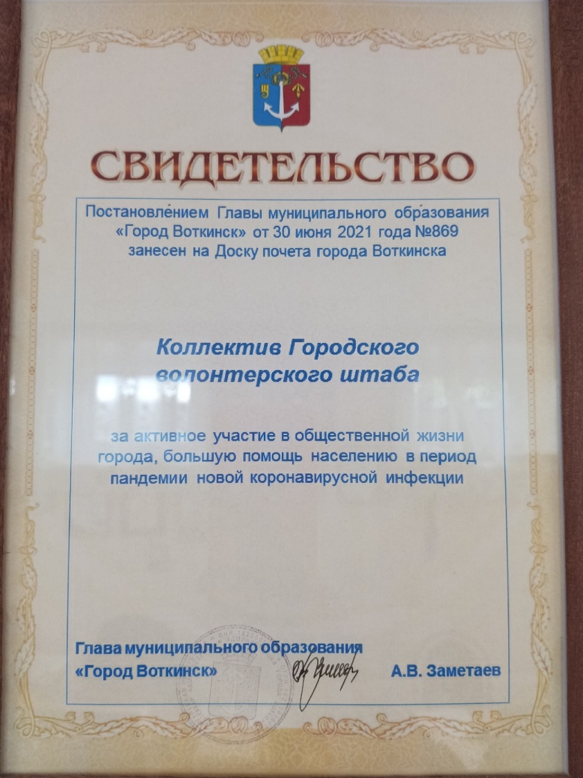
В 2021 году коллектив городского волонтерского штаба г. Воткинска, было вручено свидетельство «За активное участие в общественной жизни города, большую помощь населению в период пандемии новой коронавирусной инфекции» от Главы МО.

